Slide 1
Laboratorio formativo «Educare alla cittadinanza nella scuola dell’infanzia»
Attività didattica progettata e sperimentata nella classe prima della scuola primaria di Fubine Monferrato (Istituto Comprensivo «G. Pascoli» di Felizzano)
Insegnante: Irene Adrasti

Slide 2
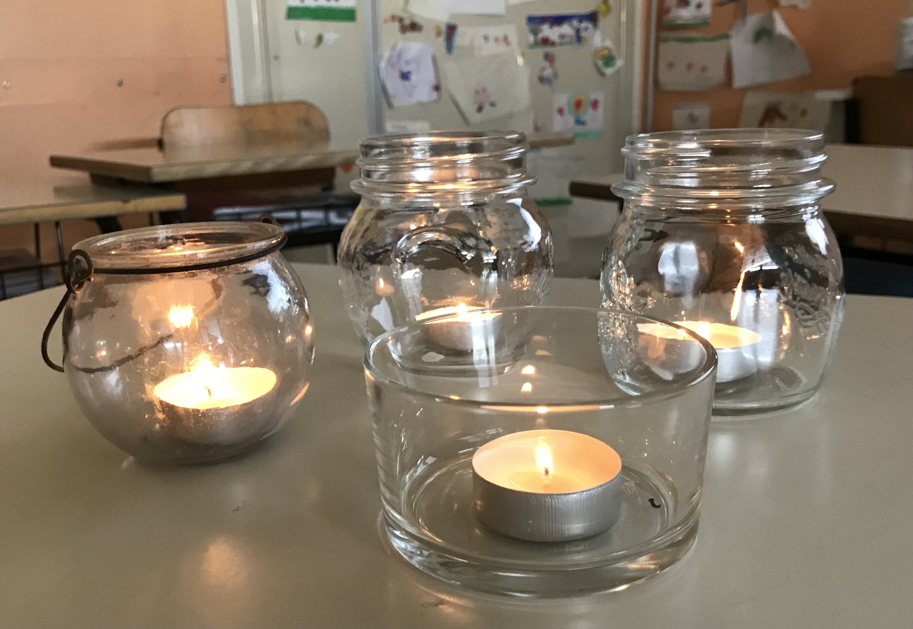
˝M’ illumino di meno˝ Il 16 febbraio, in occasione della Giornata Nazionale del Risparmio Energetico, i bambini, entrando in classe, trovano le luci spente e alcune candele…

Slide 3
Dopo una discussione e riflessione collettiva sul tema del risparmio energetico, si presenta ai bambini una situazione problema:
«Quali materiali / strumenti, tra quelli che abbiamo a disposizione, possiamo utilizzare per spegnere il fuoco delle nostre candele?»

Slide 4
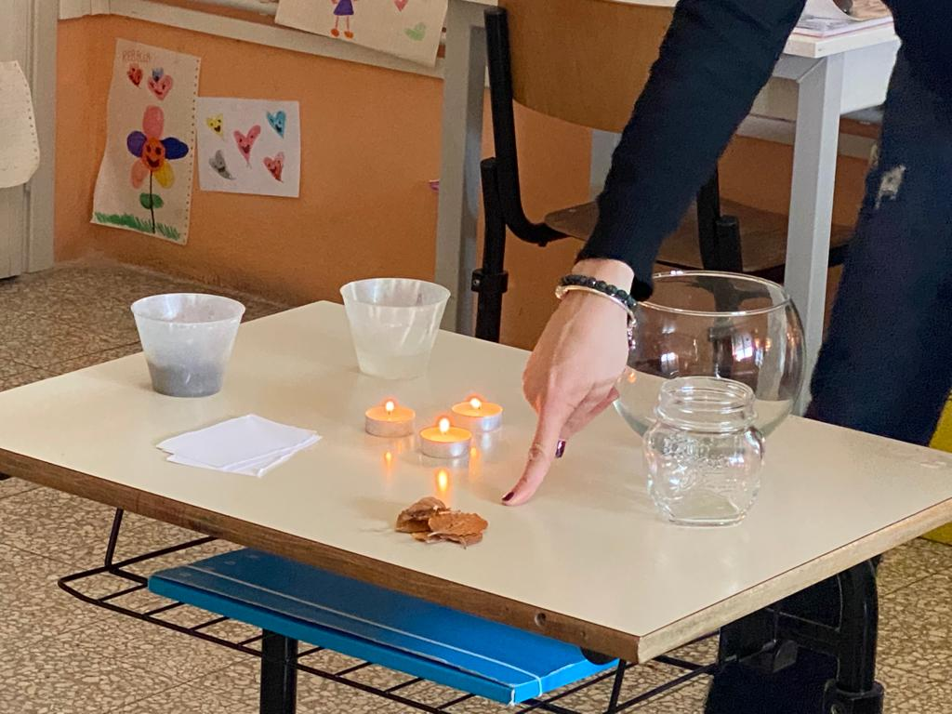
Si mostrano agli allievi alcuni materiali / strumenti e insieme, in circle time, si inizia a riflettere sulla situazione problema («Che cosa succede se…»), a sperimentare e a osservare.
Materiali / strumenti:
-terra
-acqua
-barattolo di vetro grande
-barattolo di vetro piccolo
-carta
-foglie

Slide 5
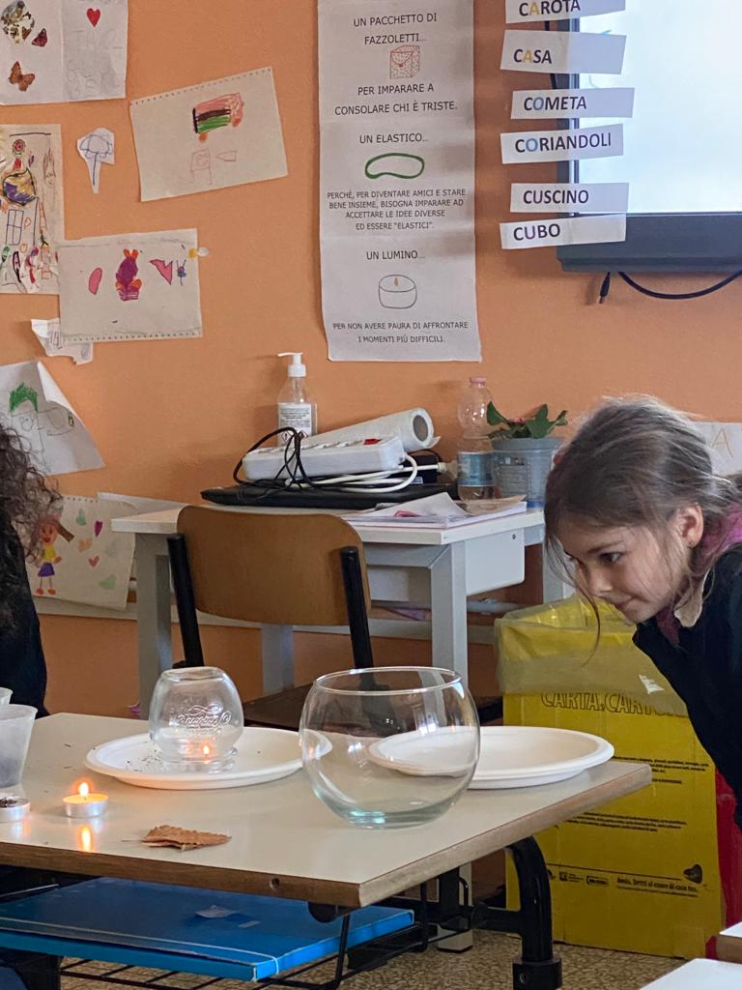

Slide 6
Riflessione sull’esperienza Si riportano alcune delle domande e delle risposte registrate in classe. -Che cosa abbiamo visto quando abbiamo coperto le candele con i barattoli di vetro? «Il fuoco all’inizio rimane acceso. «Alla fine il fuoco muore.» «Il fuoco rimane acceso per un po’, abbiamo contato fino a 25.» «Con il barattolo grande il fuoco si spegne quando arriviamo a 62.»

Slide 7
-Che cosa abbiamo scoperto coprendo le candele con i barattoli di vetro? «Il fuoco si spegne perché non c’è aria.» «Il fuoco riesce a stare un po’ acceso perché c’è ancora un po’ di ossigeno, ma poi bruciando non c’è più ossigeno e rimane solo fumo.» «Con il barattolo piccolo si spegne prima, con il barattolo grande ci mette tanto perché nel barattolo grande c’è tanta aria.»

Slide 8
-Abbiamo potuto fare la stessa cosa (spegnere il fuoco delle candele) in modo diverso? «Sì, con la terra, con l’acqua e con i barattoli.» «Con l’acqua si spegne subito, lo sanno tutti! Il fuoco è caldo, l’acqua è fredda e vince sul fuoco.» «Con i barattoli di vetro il fuoco non si spegne subito, ci mette di più.»

Slide 9
Come possiamo raccontare ciò che abbiamo scoperto? I bambini raccontano l’esperienza osservata, scegliendo liberamente la rappresentazione che preferiscono: disegno, schema, parole…

Slide 10
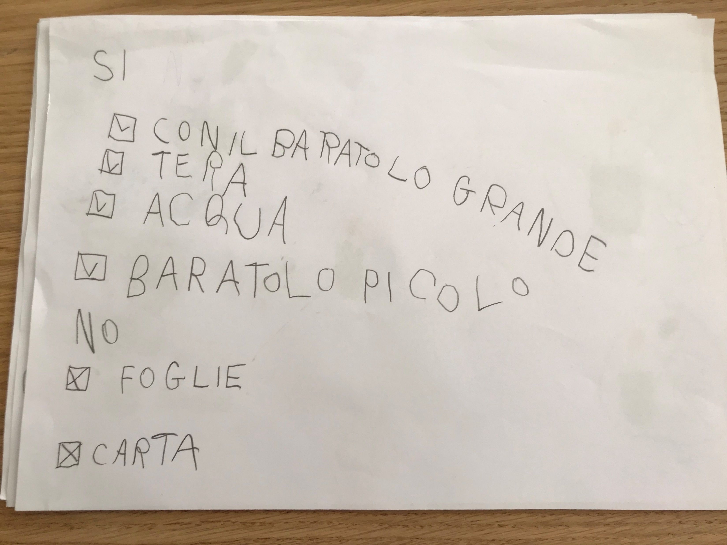
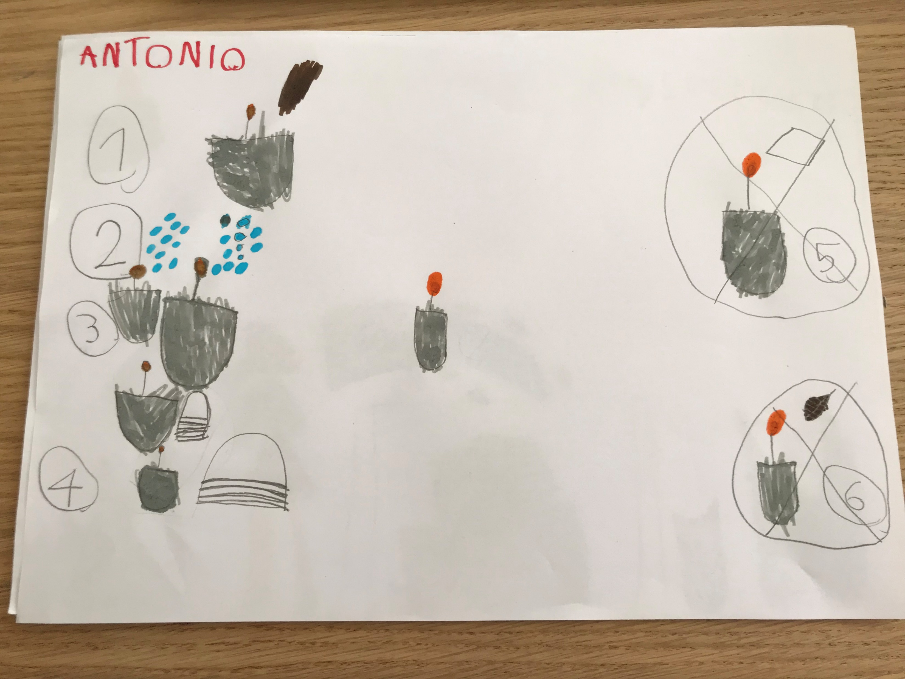
Le immagini inserite mostrano alcuni dei lavori prodotti, frutto dell’elaborazione personale e della scrittura spontanea degli alunni.

Slide 11
